Slide 1
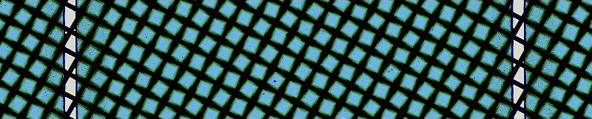
網格總長距離量測
重覆性<5u

Slide 2
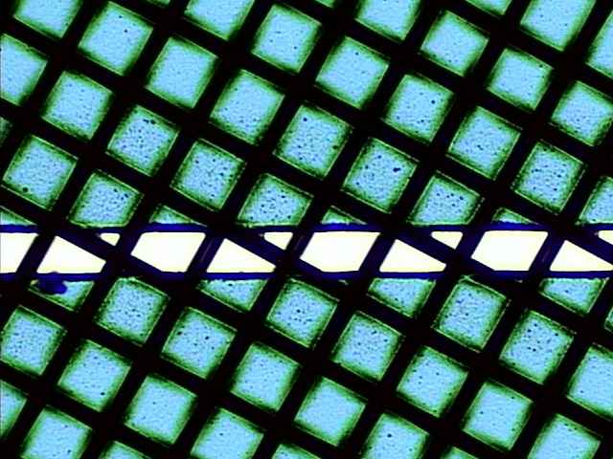
網格夾角度量測
重覆性<0.4度

Slide 3
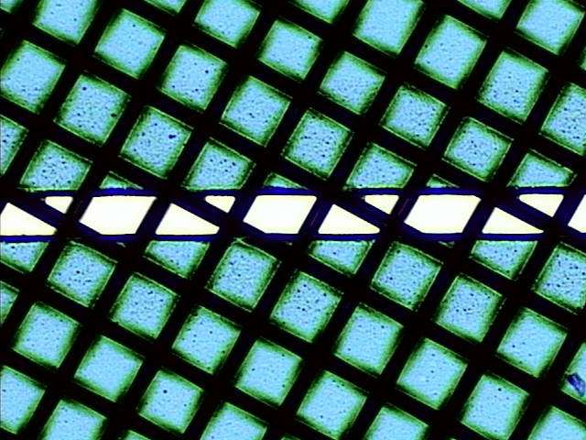
網格內線線寬量測
重覆性<0.5u

Slide 4
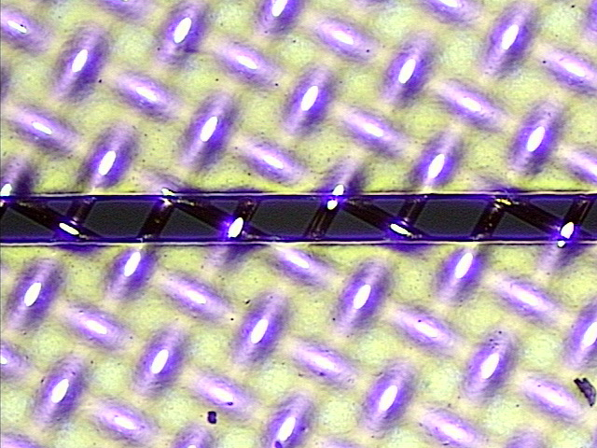
網格外線線寬量測
重覆性<0.5u

Slide 5
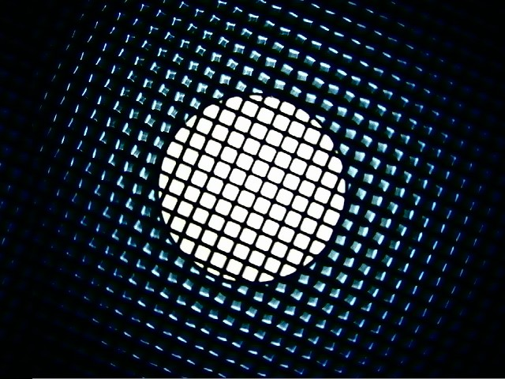
網板圓自動搜尋量測
可搜尋定位即可

